Slide 1

NUEVE AÑOS DE DIVERCIENCIA 2006-2015
IECG.
Algeciras 10 de Diciembre de 2014
Ana Villaescusa Lamet
Presidenta Asociación Amigos de la Ciencia, Diverciencia

Slide 2
Un poco de historia
En el año 2005, con un grupo de mis alumnos de 4º de ESO, transformé un patio del Colegio en un gran laboratorio, en el que los alumnos expusieron sus experiencias ante sus compañeros del colegio.
Invitamos también a profesores y alumnos de otros centros educativos de Algeciras, tremendamente sorprendidos con la implicación de los estudiantes y la respuesta de todo el alumnado .

Slide 3
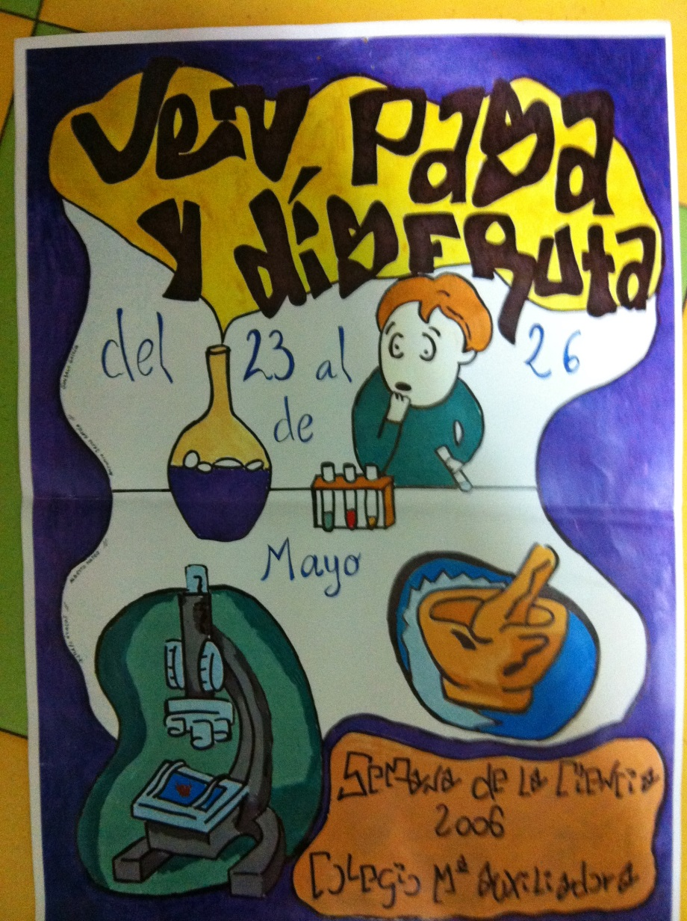
Ven, pasa y disfruta

Slide 4
Liando a los amigos...
Llega la inspiración en mayo de 2006: Feria de las Ciencias de Sevilla
Llega la idea: ¿Por qué no en Algeciras?
¿Y cómo lo hacemos? Asesoramiento del CEP. Reunión con el Asesor de Ciencias Experimentales en (aquel momento Enrique Emberley) para plantearle el proyecto: aceptan de inmediato
Money, money, money: Búsqueda de sponsors; CEPSA, nuestro primer gran aliado
Implicando a las Autoridades: Ayuntamiento de Algeciras/Feria del Libro
¡ARRANCAMOS! Establecemos un Grupo de trabajo en el CEP y nos ponemos en marcha

Slide 5
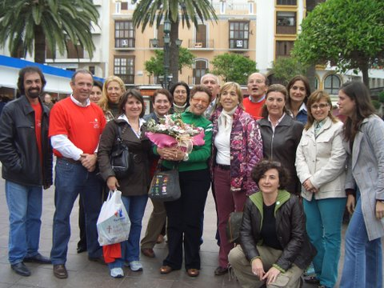
Pura nostalgia: Las primeras, curso 06-07,un sueño hecho realidad

Slide 6
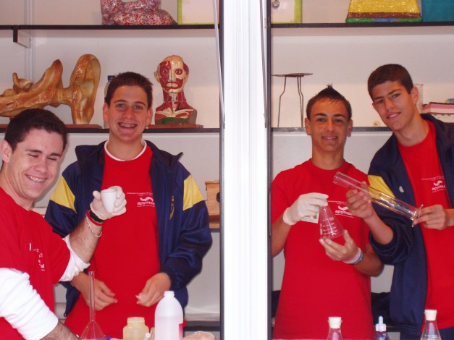
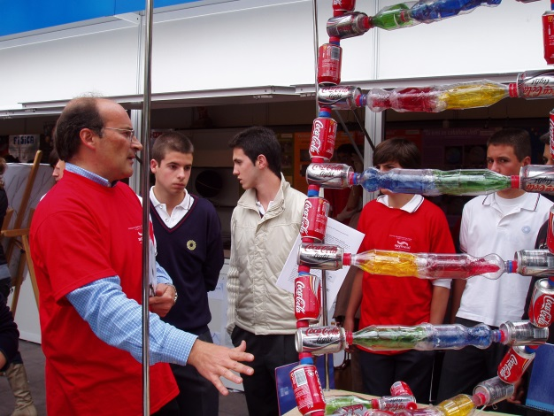
Algunas imágenes de aquellas primeras jornadas
Hoy tres, son médicos y uno es abogado…
ADN con latas y botellas..

Slide 7
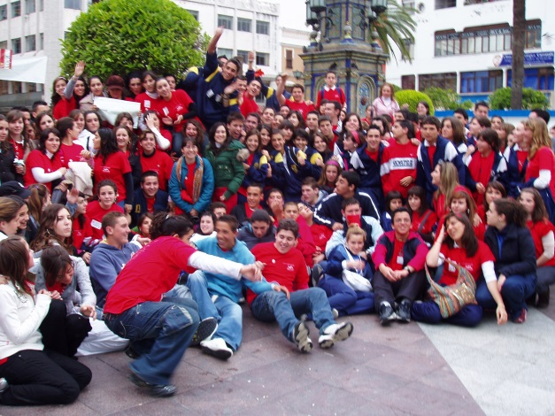
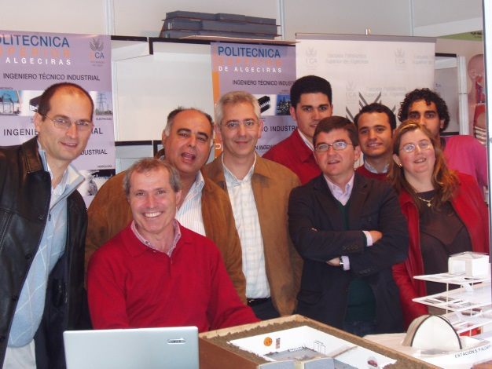
Mas recuerdos…
Todos juntos :una auténtica fiesta.
La parte “seria”:los universitarios de la Politécnica con sus profesores.

Slide 8

El primer cartel

Slide 9
Los primeros participantes
IES LEVANTE
IES SALADILLO
IES EL GETARES
IES TORRE ALMIRANTE
IES KURSAAL
COLEGIO LOS PINOS
COLEGIO LA INMACULADA
COLEGIO HUERTA DE LA CRUZ
COLEGIO NTRA SÑRA DE LOS MILAGROS
COLEGIO PUERTOBLANCO
COLEGIO MONTECALPE
COLEGIO SAN JOSE VIERGEN DE LA PALMA
COLEGIO MARIA AUXILIADORA
FACULTAD DE ENFERMERIA
E.S POLITECNICA
CENTRO DE CIENCIA PRINCIPIA

Slide 10
KICK-OFF
Constituimos en el CEP el grupo de trabajo.
Elaboramos un proyecto.
Pedimos ayuda económica a CEPSA , sponsor principal aquel año.
Buscamos otras ayudas: Apymeal, Autoridad portuaria, Vicerrectorado de alumnos de la U.de Cádiz, la Caixa ,Andalucia Investiga…
Invitamos a todos los centros de Secundaria de Algeciras ,a través del CEP.
Presentamos el proyecto al Ayto. de Algeciras: Delegación de medio Ambiente.
Implicamos a los centros universitarios de Algeciras: Facultades de Enfermería y E.S.Politécnica

Slide 11
Nuestros retos
Promover el acercamiento a la cultura científica y la divulgación de la ciencia en sí misma
Motivar al alumnado, dinamizando así la enseñanza de las ciencias en los centros educativos de nuestra ciudad

Slide 12
Compromiso de los centros participantes
Trabajar sobre un tema o vario temas científicos o técnicos
Elaborar una estrategia de comunicación del tema estudiado
Mantener de forma adecuada un stand .
Desarrollar en el aula el tema objeto del proyecto divulgativo
Fuente:SOCIEDAD ANDALUZA PARA LA DIVULGACIÓN DE LA CIENCIA,”...CIENCIA VIVA CIENCIA COMPARTIDA.

Slide 13
Cómo hemos funcionado desde el 2006 hasta el 2009
Manteniendo a CEPSA y el AYTO como nuestras principales ayudas (otros sponsor han sido inestables…la crisis hizo que entidades como APYMEAL se retiraran del proyecto)
Teniendo el apoyo logístico del CEP
Manteniendo un número, más o menos constante, de centros de enseñanza implicados en el proyecto.Se ha mantenido el número de centros implicados (14-15) aunque solo algunos permanecemos desde el principio…

Slide 14
¿Qué ha aportado Diverciencia hasta el año 2009?
Impregnar Algeciras de CIENCIA: calculamos que unas cinco o seis mil personas han visitado la feria cada año
Consolidar un grupo de profesores implicados en la divulgación científica
Conseguir que los alumnos se impliquen en proyectos de investigación y disfruten con ellos
Establecer un premio anual al mejor proyecto de investigación que otorga la Fundación Campus tecnológico
Animar a los profesores implicados a participar en otros eventos de carácter cientifico

Slide 15
Y llegó 2010…..
Una convocatoria de la Fundación Desqbre reúne en Sevilla, en la Feria de la Ciencia, a todos los docentes implicados en tareas de divulgación científica: la idea es constituir una Red de Ferias de la Ciencia y la Innovación de Andalucía para dar apoyo logístico a estos eventos

Slide 16
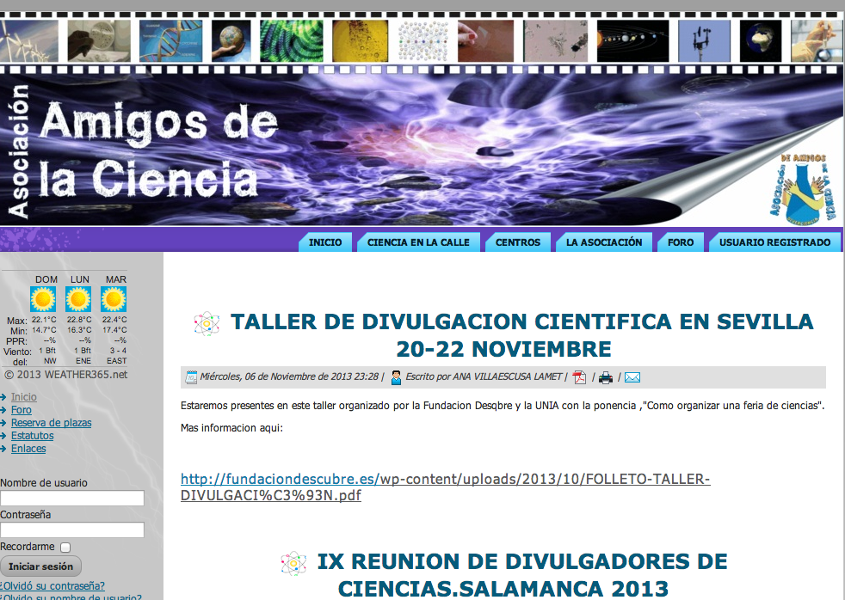
Cambio de rumbo…
¡crecemos!
A partir de dicha reunión y por la información que obtenemos de otras ferias de ciencia vemos la necesidad de constituirnos como asociación
Elaboramos unos estatutos y presentamos toda la documentación. En noviembre de 2011 nace: ASOCIACIÓN DE AMIGOS DE LA CIENCIA, DIVERCIENCIA.
Ponemos en marcha la web:
www.diver-ciencia.es

Slide 17
Red de ferias de la Ciencia y la Innovacion de Andalucia: una nueva visión de nuestro proyecto
La Fundación DESQBRE nos aporta en el curso 10/11 las camisetas para todos los alumnos y alumnas y a partir de ese año, también apoyo económico y cobertura en medios de difusión. También exposiciones o ciclos de cine científico
Desde el curso 11/12 constituimos un stand de invitados y acuden centros de otras provincias
En el curso 12/13 ampliamos la oferta de Diverciencia y traemos por primera vez a una personalidad del mundo científico a inaugurarla

Slide 18
Implicamos a los ciudadanos de a pie con la primera exposición de pinturas y fotografías: ”UNA MIRADA A LA NATURALEZA”
Ponemos en marcha el concurso de redacción “Qué es para ti la ciencia”, en colaboración con una librería de la ciudad
Intercambiamos experiencias con otros centros, participando en la Feria de las Ciencias de Sevilla, las Jornadas de Ciencia del IES Bezmiliana de Málaga, el concurso nacional Ciencia en Acción ,los Encuentros de alumnado investigador de la provincia de Cádiz, o el Certamen de Jóvenes investigadores Ciudad de Algeciras

Slide 19
La Fundacion DesQbre otorga una beca a los ganadores anuales de Diverciencia para que acudan al stand de invitados de la Fundación y muestren sus proyectos de investigación en la Feria De la Ciencia de Sevilla
Desde el curso 11-12 participamos con el proyecto ganador de Diverciencia, en las Jornadas de Ciencia del IES Bezmiliana en el Rincón de la Victoria de Málaga

Slide 20
A partir del curso 12/13, la Fundación Campus Tecnológico de Algeciras firma un convenio de colaboración con Diverciencia, por el que otorga 5 becas de investigación durante una semana del mes de Julio en la E.S.Politécnica de Algeciras, a los mejores expedientes de alumnos que hayan participado en las Jornadas
En Abril de 2013, se organizó en Algeciras el VIII Encuentro de Alumnado Investigador de la provincia de Cádiz, al que asistieron más de 300 alumnos de toda España
Nos constituimos como Miembro colaborador de la Fundación DesQbre en el año 2013.
Acudimos a encuentros internacionales como Play full Science 2012(Belgica) y Science on stage 2013(Alemania) y Science on stage 2015 (Londres) formando parte de la delegación española de Ciencia en Acción.
.Obtenemos cuatro primeros premios, y dos menciones de honor en 2011,2012 y 2013 y 2014 en el concurso internacional para países de habla hispana y portuguesa, Ciencia en Accion.

Slide 21
Y empezamos a crear escuela…
Las asesoras de ciencias experimentales del CEP de Jerez de la Frontera, Carmen y Magdalena Yélamo, visitan Diverciencia en 2011 y en 2012. Les gusta la idea y me proponen animar al profesorado de Jerez para empezar el proyecto allí. Un lluvioso día de noviembre de 2012 me reúno en el CEP de Jerez con profesores de varios centros de enseñanza.
En Mayo de 2013 fue la primera convocatoria de la Feria de Ciencias en esa ciudad y ya van por la tercera…
Actualmente asesoro a la profesora Natalia de Lucas de Guadalajara para poner en marcha una Asociación de divulgación científica en la ciudad donde imparte clases de matemáticas.

Slide 22

Feria de la Ciencia.
Jerez de la Frontera. http://cepjerez.net/feriadelaciencia/

Slide 23
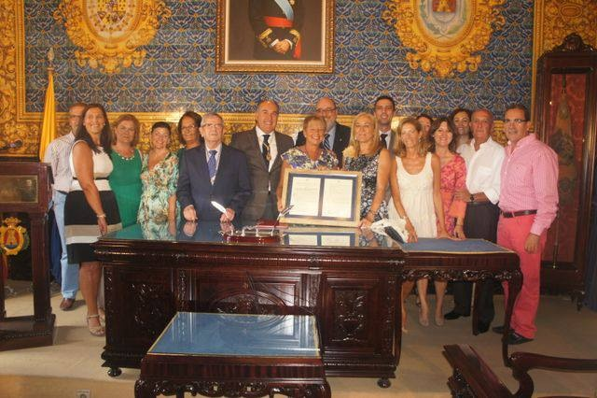
Medalla de la
Palma 2013:llega el reconocimiento de la ciudad.

Slide 24
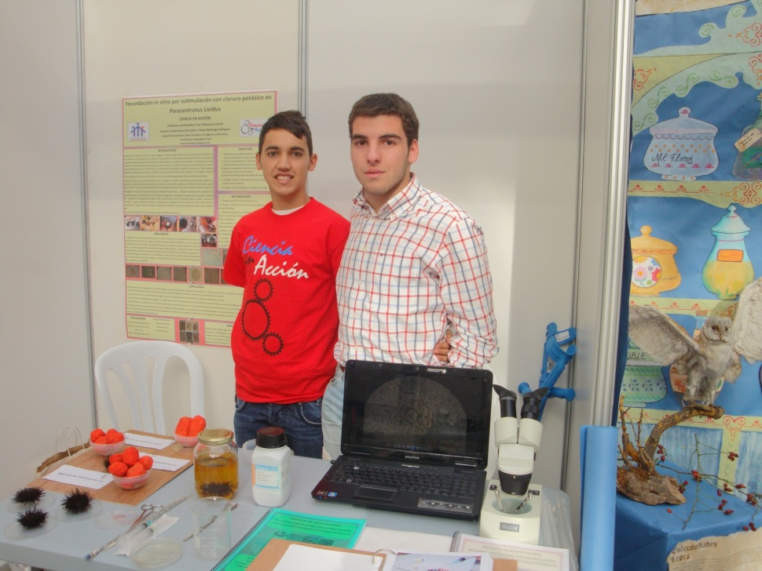
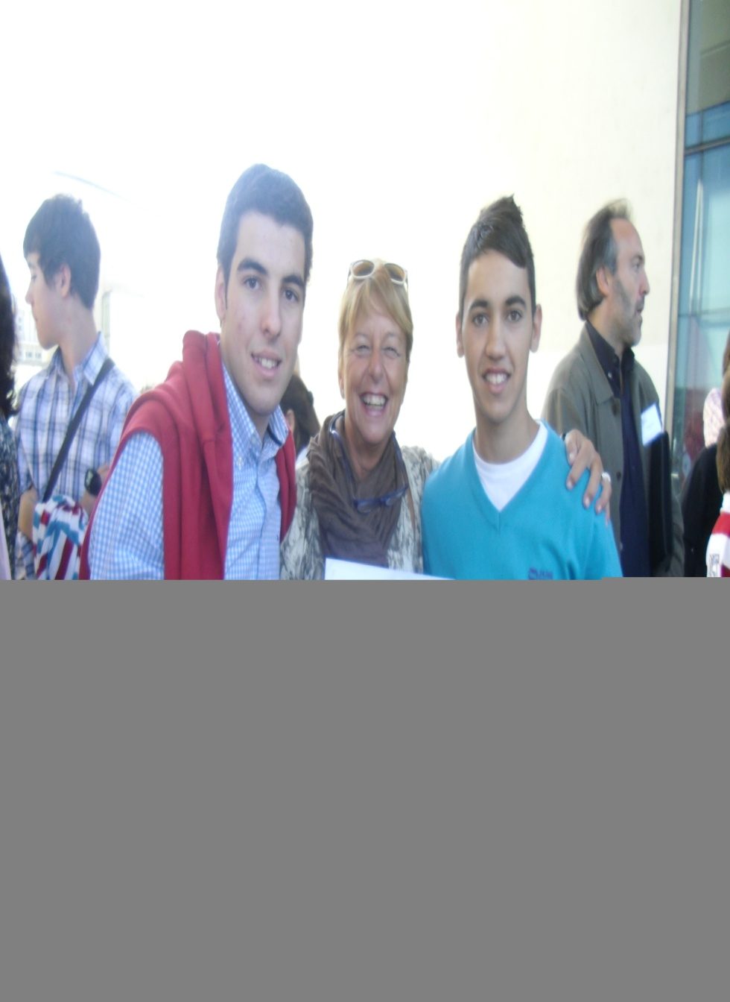
Primer premio laboratorio de Biologia
Ciencia en Accion.
Lérida 2011

Slide 25
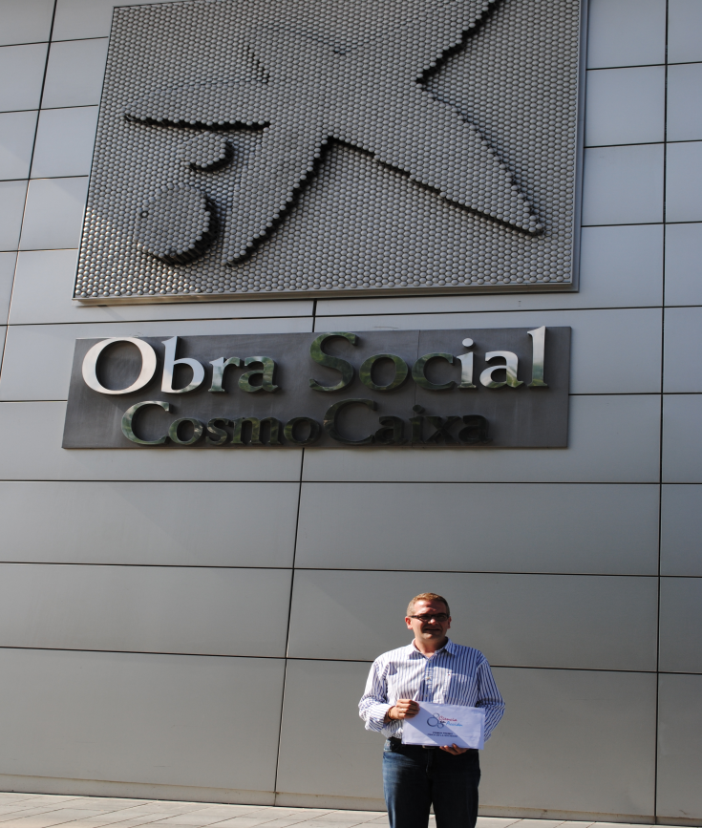
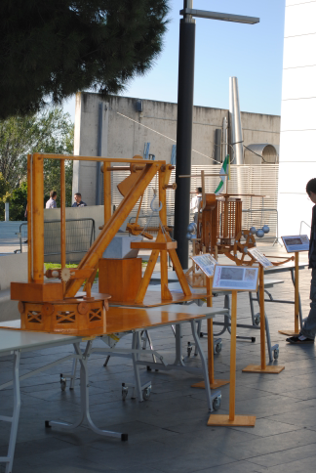
Primer Premio Física en al Sociedad
Madrid 2012
Ciencia en Acción

Slide 26
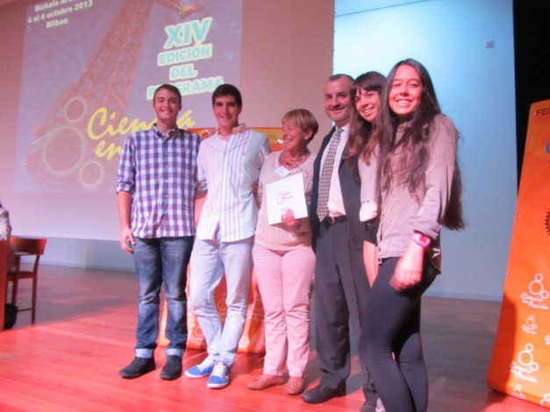
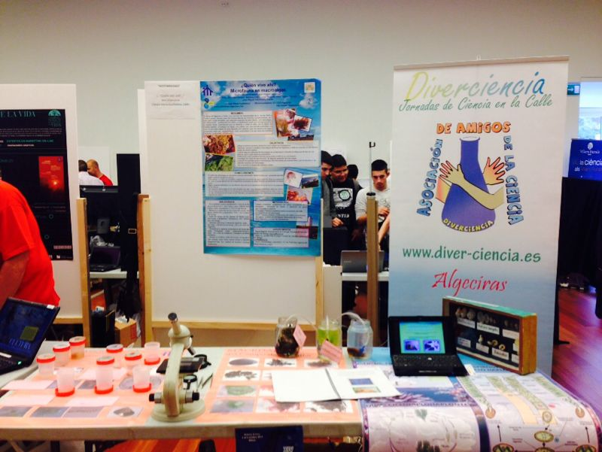
Primer premio en Sostenibilidad. Ciencia en Accion Bilbao 2013

Slide 27
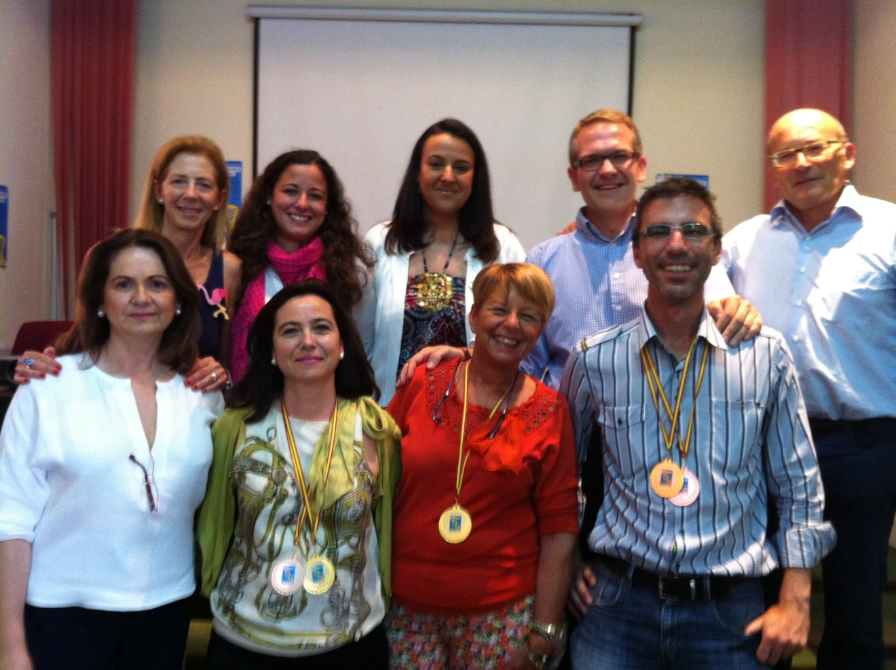
Participamos desde su comienzo en el Certamen “Jovenes investigadores Ciudad de Algeciras” obteniendo varios primeros premios

Slide 28
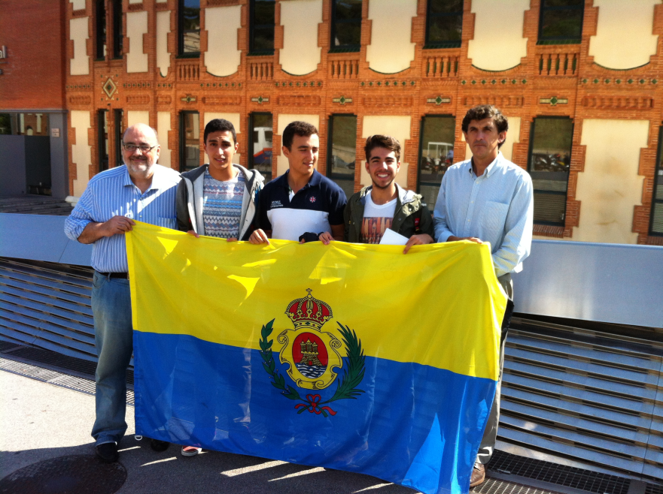
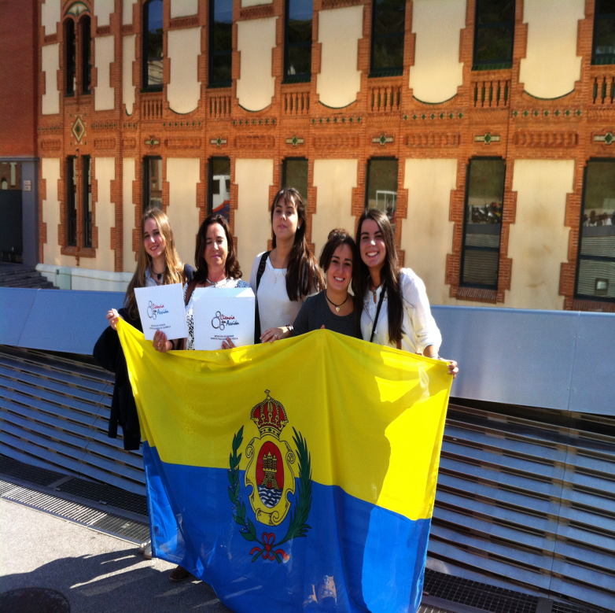
Ciencia en Acción.
BARCELONA Octubre 2014
Primer premio en la categoria de laboratorio de Biologia ,y dos menciones de honor en Lab de Física y Química

Slide 29
También hay dificultades…
Los stand de la Feria del libro tienen un espacio limitado del que dependemos
La fecha de las Jornadas está mediatizada por la de la Feria del Libro por tanto dependemos totalmente del Ayto aunque cada vez el proceso es mas fluido,la experiencia se nota…
Solo un grupo de centros es estable desde el principio, otros van y vienen según el profesorado que sea destinado al centro…
Los recortes en Educación motivaron que dos centros emblemáticos de Algeciras decidieran no participar en la edición 12-13, lo que supuso grandes trabas para mantener el proyecto…

Slide 30
Nuestras debilidades: futuras oportunidades
Búsqueda de nuevos sponsors que permitan que, creciendo en financiación, crezcamos en calidad
Implicación de centros de la comarca y no solo de Algeciras: necesidad de espacio
Conseguir una mayor presencia en redes sociales: Facebook, Twitter…Mejorar y dinamizar la web..
Mantener el perfil de las personalidades el mundo de la cultura científica que apadrinan cada año las Jornadas
Seguir despertando el interés por la ciencia en los ciudadanos de Algeciras, a través de exposiciones de pintura, fotografía u otras colaboraciones.

Slide 31
Las IX ya casi están aquí…
14 y 15 de Abril
Conferencia inaugural de Rosa Montero. Día 13 de Abril a las 19h.
Pero tambien mucho más:
Los viernes toca ciencia.Talleres para niños de 5 a 8 años
La investigación astronómica y sus protagonistas.13 de Noviembre
The Big Van Theory 17 de Diciembre
Dr Alberto Redondo.”Como se hace un documental científico”.18 de Febrero.
“Lo sutil”.Teatro cientifico.24 de Marzo
III Exposicionde fotografia.”Una mirada a la naturaleza”
Exposicion de cristalografía

Slide 32
Centros implicados para 2015
Colegio Maria Auxiliadora
Colegio La inmaculada
Colegio Montecalpe
Colegio Puertoblanco(infantil)
Colegio San Jose Virgen de la Palma
Colegio Ntra Sra de los Milagros(infantil y ESO)
Colegio Los Pinos
IES Levante
IES Isla Verde
IES Kursaal
IES Bahia
IES Saladillo
IES El Getares
Delegacion de Medio Ambiente del Ayto de Algeciras

Slide 33
Centros de Primaria e infantil:
CEIP Parque del Estrecho
CEIP San Garcia
Universidad:
E.S.Politecnica de Algeciras
Facultad de Enfermeria de Algeciras
Unidad de cultura cientifica de la UCA
Centros y entidades invitadas:
Dr.Felix Ruiz de Divulgades,”Divulgando ciencia desde Cadiz”.
IES Bezmiliana. Rincon de la Victoria .Málaga
IES Manuel Romero .Villanueva de la Concepcion.Málaga
IES Carmen Burgos de Seguí en Alovera(Guadalajara

Slide 34











Nada de esto sería posible sin la ayuda de…….

Slide 35
Algunos links de interés
www.diver-ciencia.es
http://anavl.blospot.com
www.divulgared.es
www.alumnadoinvestigador.com
www.fundaciondescubre.es
www.cepalgeciraslalinea.es
www.centrodeprofesorado.com
www.cienciaenaccion.org
www.ciencias.ies-bezmiliana.org
www.algeciras.es

Slide 36
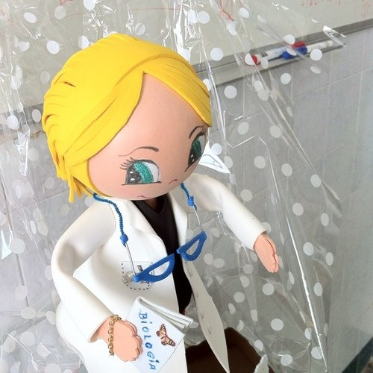
¡Muchas gracias por vuestra atención!
anavillaescusa.colegio@gmail.com

